Slide 1
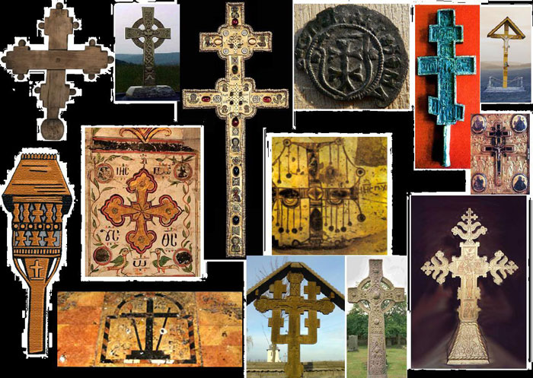

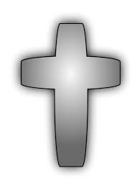
ARTĂ ȘI RELIGIE
ARTĂ MĂRTURISITOARE
MINI-PROIECT EDUCAȚIONAL
ȘCOALA GIMNAZIALĂ PIANU DE SUS

Slide 2
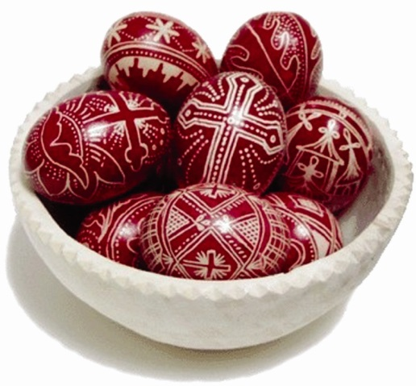
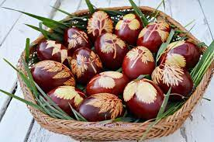
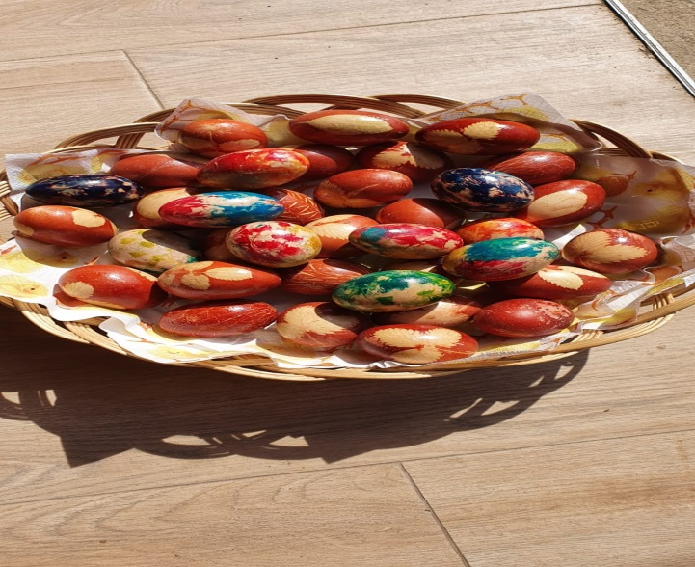
„Crucii Tale ne închinăm, Hristoase, şi sfântă învierea Ta o lăudăm şi o slăvim.”
„ Mântuieşte, Doamne, poporul Tău şi binecuvintează moştenirea Ta; biruinţă binecredincioşilor creştini asupra celui potrivnic dăruieşte. Şi cu Crucea Ta păzeşte pe poporul Tău.”

Slide 3
ARTĂ ȘI RELIGIE
Dintre toate formele de artă existente, artele vizuale au stat întotdeauna la loc de cinste, în special desenul și pictura.
Pictura, desenul și fotografia, arată în tăcere ceea ce cuvântul împărtăşeşte prin auz.
Arta religioasă este o cale de mărturisire a credinţei ortodoxe, dar şi un mod de propovăduire a Evangheliei. Aşa cum un preot îşi alege cuvintele pentru a predica, în aceeaşi manieră artistul își alege planul iconografic, tematica scenelor, dar şi culorile, încât mesajul să ajungă la inimile oamenilor.

Slide 4
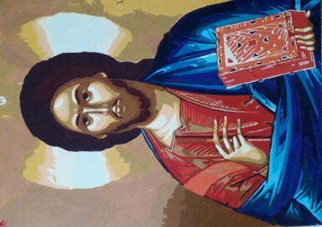
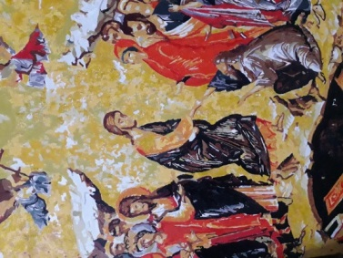
PICTURĂ ȘI DESEN

Slide 5
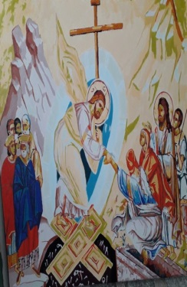
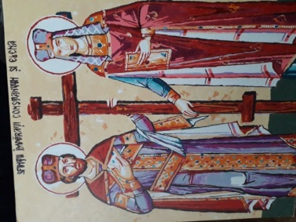
PICTURĂ ȘI DESEN

Slide 6
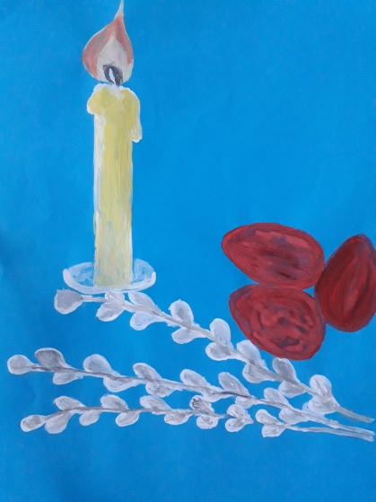
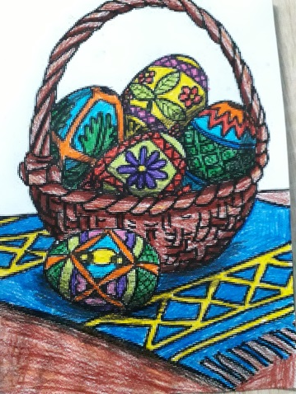
PICTURĂ ȘI DESEN

Slide 7
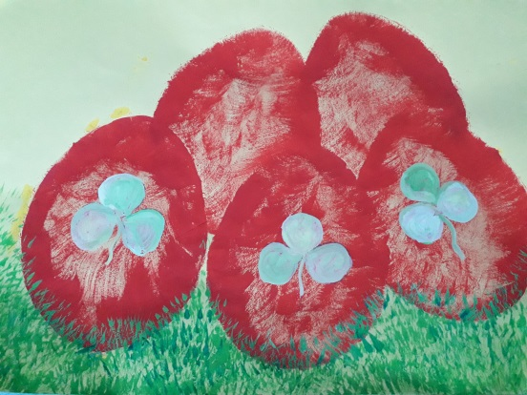
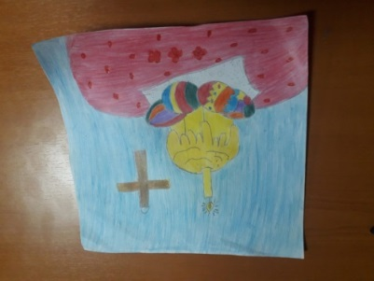
PICTURĂ ȘI DESEN

Slide 8
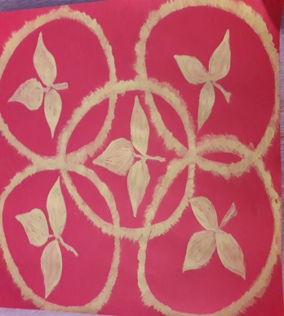
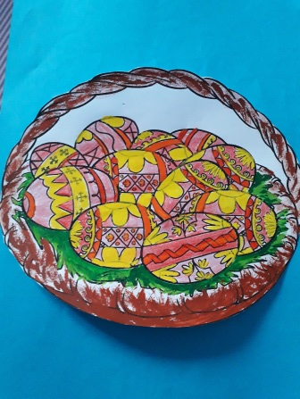
PICTURĂ ȘI DESEN

Slide 9
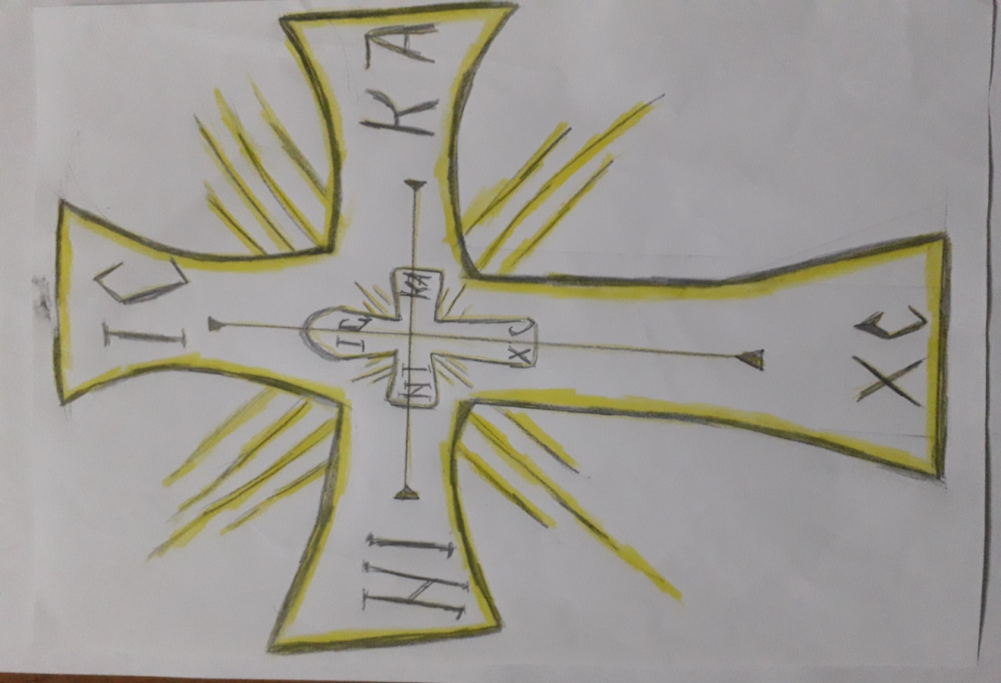
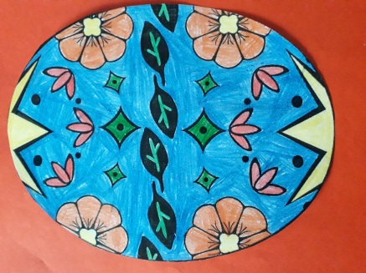
PICTURĂ ȘI DESEN

Slide 10
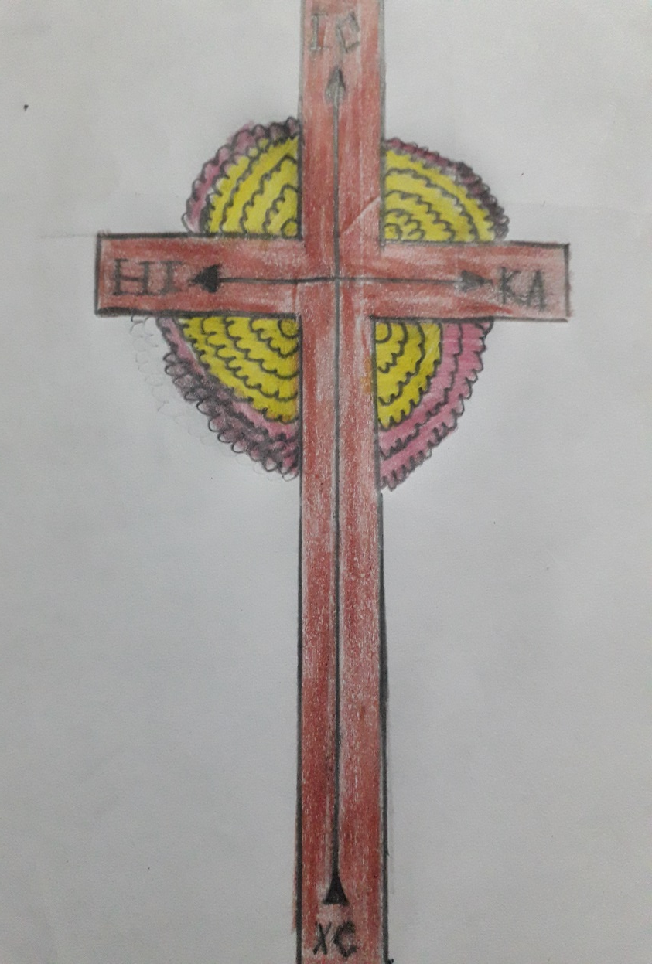
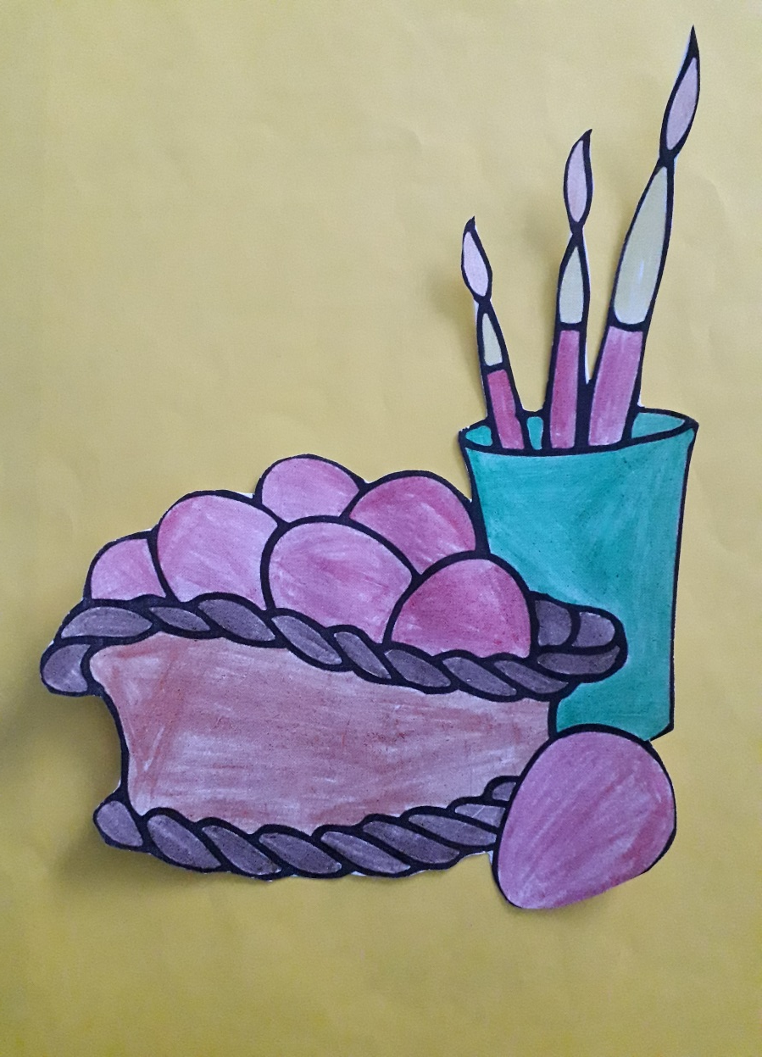
PICTURĂ ȘI DESEN

Slide 11
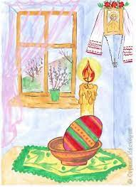
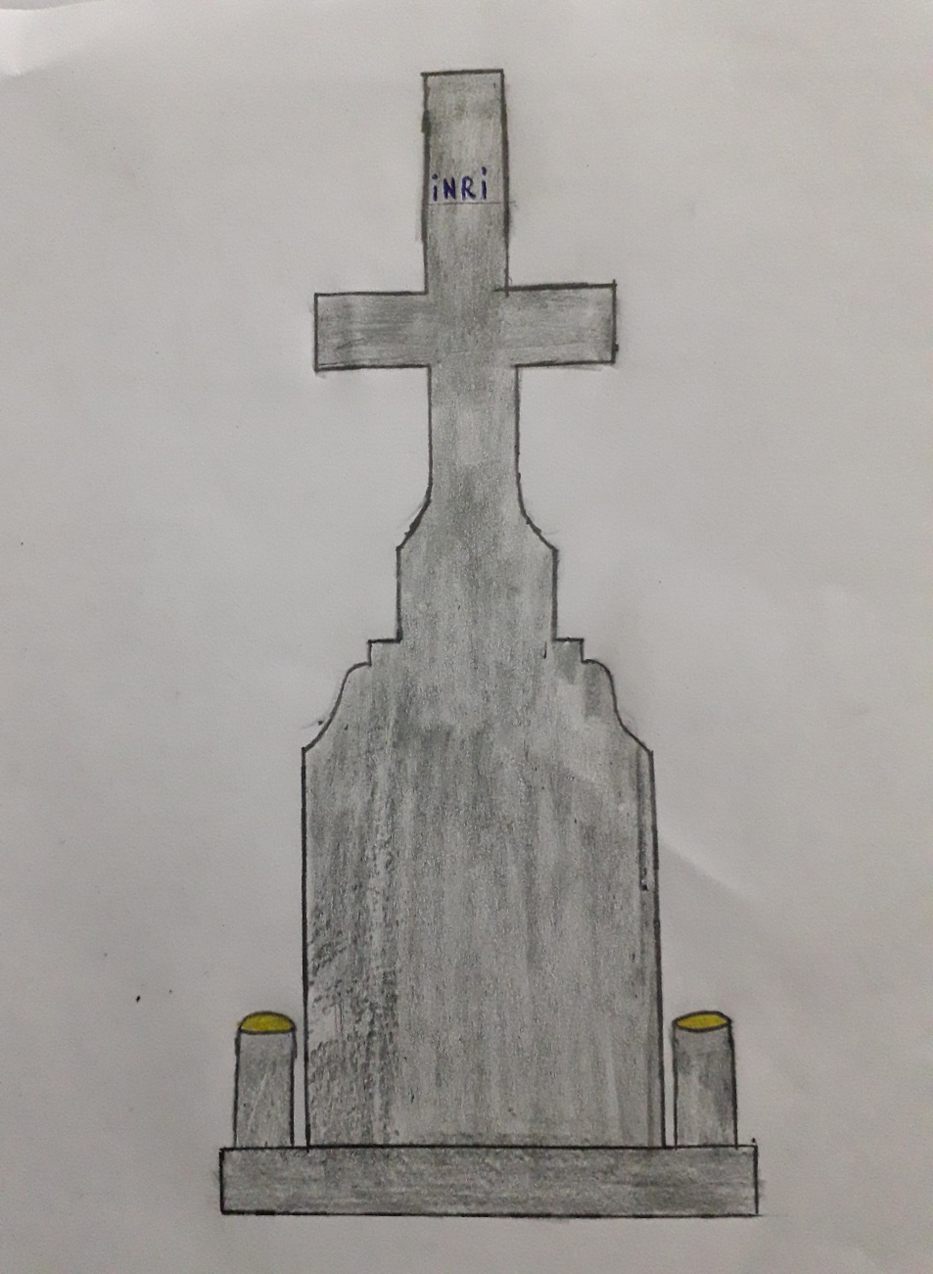
PICTURĂ ȘI DESEN

Slide 12
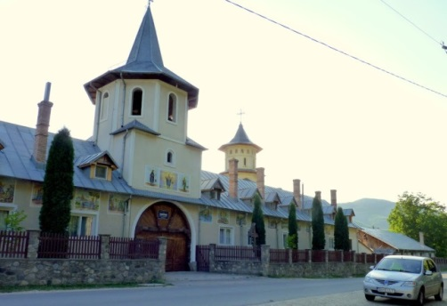
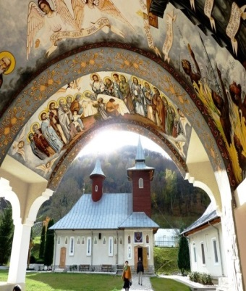
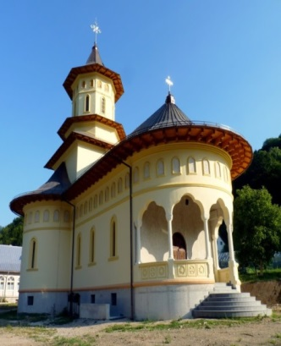
FOTOGRAFIE –BISERICI ȘI MĂNĂSTIRI
MĂNĂSTIREA STRUNGARI
BISERICA VECHE ȘI BISERICA NOUĂ

Slide 13
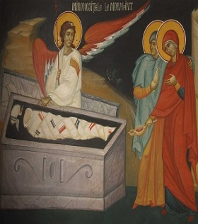
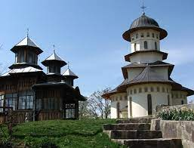
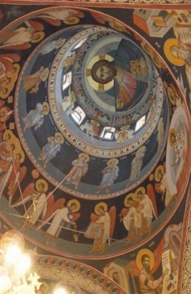
FOTOGRAFIE - BISERICI ȘI MĂNĂSTIRI
MĂNĂSTIREA AFTEIA
PICTURĂ DIN INTERIOR

Slide 14
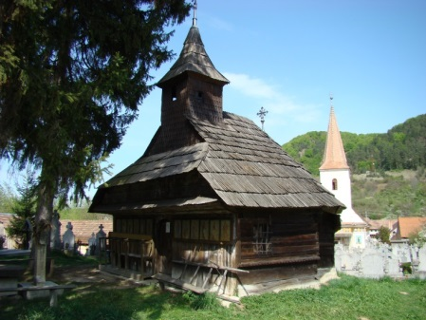
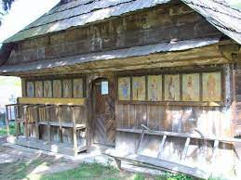
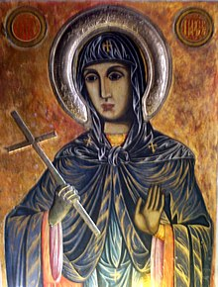
FOTOGRAFIE - BISERICI ȘI MĂNĂSTIRI
Biserica de lemn din Pianu de Sus, 1761
Hramul „Cuvioasa Paraschiva”

Slide 15
TROIȚE ȘI CRUCI
Oriunde ai călători pe drumurile noastre, găsești la margine de drum, puse anume pentru pacea călătorului, troițele sfințite ca să fie pavăză de-a lungul anilor. Crucile de la răspântii ne aduc aminte să ne oprim o clipă și să ne tragem sufletul. Călătorul ostenit sau înfricoșat prinde curaj, se închină și își curăță sufletul, apoi își urmează drumul ocrotit de puterea crucii.
Troițele sfințite s-au ridicat pe tărâmurile românești încă din vremea primilor cneji și voievozi. În mijlocul comunităților, acolo unde oamenii aveau nevoie de biserică, ridicau întâi o cruce pe care preoții o sfințeau pentru folosul tuturor. Aici se rugau și aici se țineau slujbe ca în fața unui altar, căci troița, oricât ar fi fost de simplă, era bunul lor de preț și pământul de sub ea era sfințit.

Slide 16
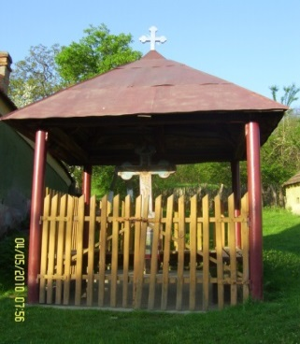
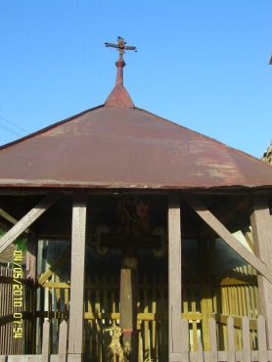
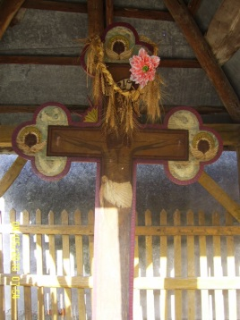
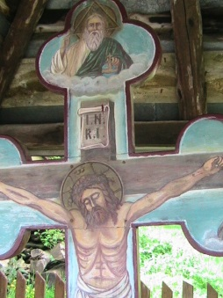
TROIȚE ȘI CRUCI
CRUCEA LUI MOISE
1988
CRUCE MAI NOUĂ
1994

Slide 17
TROIȚE ȘI CRUCI
Troița sfințește spațiul, îl orientează pe călător, indicându-i direcția cea bună, ea este și un obiect al memoriei. Mergi pe drum, sprinten sau agale, plin de energie sau ostenit, pe vreme frumoasă sau dimpotrivă. Dintr-odată, privirea îți este atrasă irezistibil de o cruce, poate fi din lemn sau de piatră. Gândul îți zboară pe dată la Dumnezeu: te oprești pentru câteva clipe, îți faci semnul crucii și înalți o rugăciune. Poate fi cea mai simplă: „Doamne, miluiește-mă!” Sau: „Doamne, ajută-mi să ajung cu bine!” Troița, așa cum o arată numele, este și o adeverire a prezenței Sfintei Treimi.

Slide 18
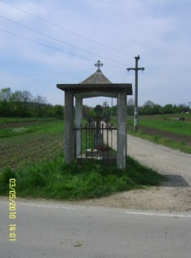
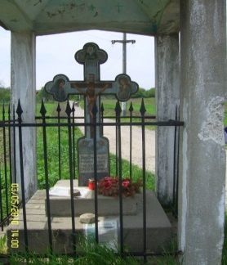
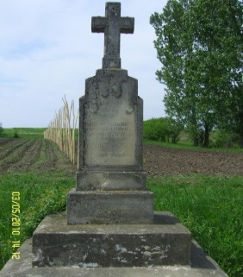
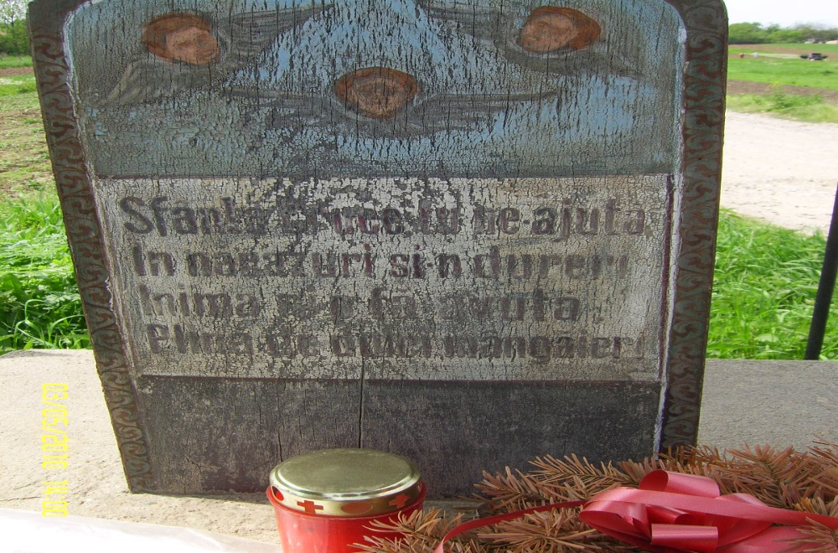
TROIȚE ȘI CRUCI
CRUCEA DE LA INTRAREA ÎN LOCALITATE
Are următoarea inscripție.“Sfântă cruce ne ajută în necazuri şi-n dureri inima ne-o fă avută plină de dulci mângâieri”
CRUCEA DE LA IZVOR

Slide 19
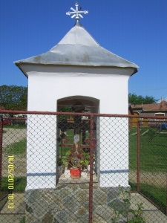
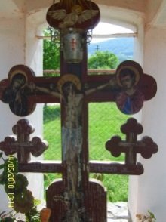
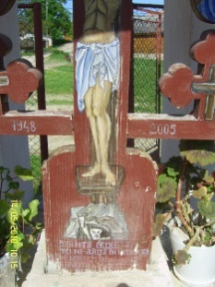
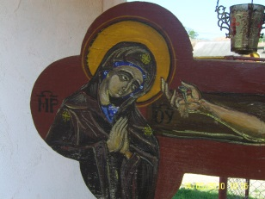
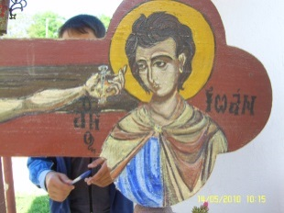
TROIȚE ȘI CRUCI
TROIŢA
1948
DETALIU

Slide 20
UNDE GĂSIM TROIȚE?
În marea lor majoritate, ele sunt ridicate la răscruci de drumuri. În mentalitatea arhaică, la răscrucea drumurilor apăreau tâlharii, dar și duhurile necurate. Cu atât mai mult, dacă ne referim la drumurile care depășeau hotarul satului respectiv. Pe drumețul care părăsea spațiul cunoscut și ordonat al satului îl puteau paște pericole nebănuite. Drumul însuși presupunea pătrunderea în teritorii necunoscute, nefamiliare, lipsite de repere clare. Cu atât mai benefic, deci, era să te oprești în fața unei cruci, să îți înalți gândul spre Dumnezeu și să nădăjduiești în purtarea Sa de grijă.
Găsim troițe la capetele podurilor, acolo unde apele învolburate au cerut adesea tribut de vieți. La capăt de pod poate să stea începutul sau sfârșitul unei vieți, așa cum Iisus, adesea reprezentat pe crucile troițelor, a fost începutul și sfârșitul, moartea și renașterea.

Slide 21
UNDE GĂSIM TROIȚE?
Lângă fântânile cu apă bună și dulce era musai să fie plantați câțiva pomi roditori și o troiță. Căci apa era esența vieții, iar locul cu apă bună era un loc iubit de Dumnezeu, un loc bun unde omul găsea mai ușor legătura cu lumea celor sfinte.
Toate sunt de o valoare artistică deosebită, dar troițele care adună obiecte populare sunt adevărate tezaure de cultură și tradiție.

Slide 22
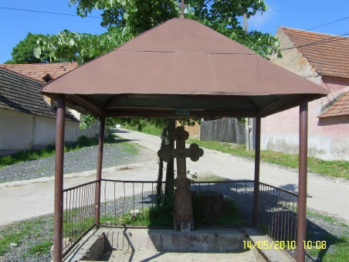
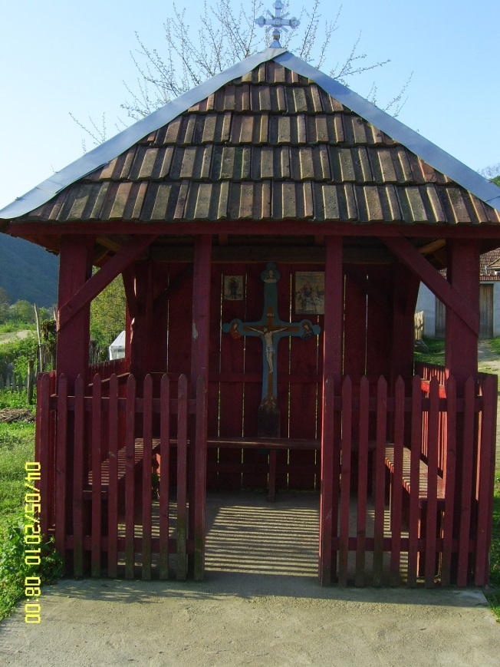
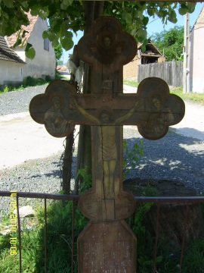
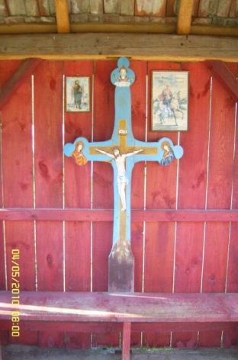
TROIȚE ȘI CRUCI
CRUCEA LUI MAŞTEI
LA RĂSPÂNTIE DE DRUM
CRUCEA DE LA POD
2005

Slide 23
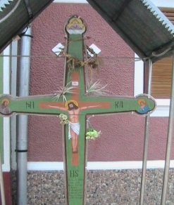
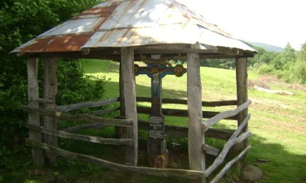
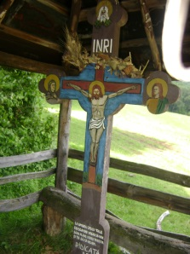


TROIȚE ȘI CRUCI
CRUCEA DE LA POD
2008
CRUCEA DE LA POIANA MIRCII-1886

Slide 24



TROIȚE ȘI CRUCI
CRUCEA DIN CIOACĂ 1826
CRUCEA DIN SCĂUNEL
1813

Slide 25


TROIȚE ȘI CRUCI
CRUCEA LUI BUCURAN
CRUCEA DE LA CALEA CIOAREI

Slide 26


TROIȚE ȘI CRUCI
CRUCEA DE LA SCUMPU
CRUCEA DINTRE VĂI

Slide 27


TROIȚE ȘI CRUCI
CRUCEA VECHE DE LA PODUL STRUNGARI
CRUCEA NOUĂ DE LA PODUL STRUNGARI

Slide 28


TROIȚE ȘI CRUCI
Crucea de pe locul unde a fost vechea mănăstire de la Strungari.
În drum spre mănăstirea Afteia

Slide 29


CRUCI DE PE CALE
Cruce la răspântie de drum pe Valea Leii

Slide 30


Monumente cu cruce
MONUMENTUL EROILOR-PIANU DE SUS
MONUMENTUL EROILOR-STRUNGARI

Slide 31







CRUCI DE PE CASE

Slide 32
CRUCILE DE PE VEȘMINTE
Poporul român, numără printre valorile sale primordiale şi o nemărginită credință în Dumnezeu, drept urmare, simbolul crucii nu putea lipsi de pe hainele ce integrează însemnele spiritului omului. Şi aici, observăm o simbolistică precisă: atunci când crucea este dispusă pe orizontală, conectează oamenii între ei, iar cusută pe vertical ajută omul să se conecteze cu Dumnezeu.
Femeile de la sat și-au dezvăluit tainele celui mai de preț bun al omului: sufletul, pe care l-au transpus prin cusături pe ii. Dacă, de cele mai multe ori, spiritul omului şi-a așternut angoasele şi bucuriile pe hârtie, cu ajutorul condeiului, sătenii români și-au dezvoltat un mediu specific de expresie. Acul și ața au fost instrumentele de nădejde cu care şi-au scris istoria și cu care s-au apărat de capcanele celui rău.

Slide 33




CUSUTUL ÎN CRUCE

Slide 34


HAINELE ROMÂNEȘTI

Slide 35
CRUCILE DE PE VEȘMINTE
Croiala cămășii tradiționale românești sugerează forma unei cruci – o bucată de material de forma dreptunghiulară, cu mâneci largi și o deschizătură rotundă în partea de sus, numită și “gura" iei.
Modelele cusute nu sunt simple ornamente, ci reprezintă simboluri și idei ce pot fi citite de către cei care cunosc acest limbaj vizual.
Hainele românești erau cusute manual și erau unicat de aceea ele erau realizate în mare taină, pentru ca povestea spusă cu ajutorul acului de cusut să nu fie sursă de inspirație pentru nici o altă fată din sat.

Slide 36


CĂMAȘA SAU IA ROMÂNEASCĂ
CROIUL CĂMĂȘII ROMÂNEȘTI ESTE ÎN FORMA CRUCII

Slide 37


CRUCILE DE PE VEȘMINTE
CĂMAȘA SAU IA
DETALIU

Slide 38


CRUCILE DE PE VEȘMINTE

Slide 39


CRUCILE DE PE VEȘMINTE
Deși reprezintă o formă de comunicare mai rar întâlnită – în lumina faptului că necesită un simț estetic bine format -, exprimarea unor trăiri prin intermediul vestimentației nu le este străină românilor, care au dus acest proces la rang de artă, în sute de ani.

Slide 40
ARTĂ ȘI RELIGIE
În satele României mulțimea crucilor care le străjuiesc protector, simpla lor prezență indică un aspect important, definitoriu pentru psihologia românilor de astăzi căci în ciuda transformărilor radicale pe care le-a suportat satul românesc, românii și-au păstrat obiceiurile creștinești, certificate în timp. Din această perspectivă, crucea este un obiect al memoriei și în alt sens: ea adeverește continuitatea, de viziune spirituală și de trăire, cu străbunii noștri.

Slide 41
SEMNUL CRUCII ÎI INSOȚESTE PRETUTINDENI PE CREDINCIOSI, EA SFINȚEȘTE TOTUL ȘI PE TOATE
ELEVII CLASELOR V – VIII - STRUNGARI ȘI ELEVII CLASEI a V-a – PIANU DE SUS
PROFESOR. ONIȚĂ MIOARA AURORA

